Slide 1
Personal social
4° grado de primaria
PROF: AVELINO TORRES

Slide 2
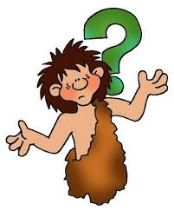
LOS PRIMEROS POBLADORES DE AMÉRICA
Los primeros pobladores hayan venido al continente americano desde el ASIA hace más de 20 mil años.
Durante la cuarta y última glaciación de WINSCONSIN, la Tierra se enfrió y el nivel del agua bajo.
El agua del mar se retiró del ESTRECHO DE BEHRING y dejó libre un corredor de tierra entre ASÍA y NORTEAMÉRICA.

Slide 3
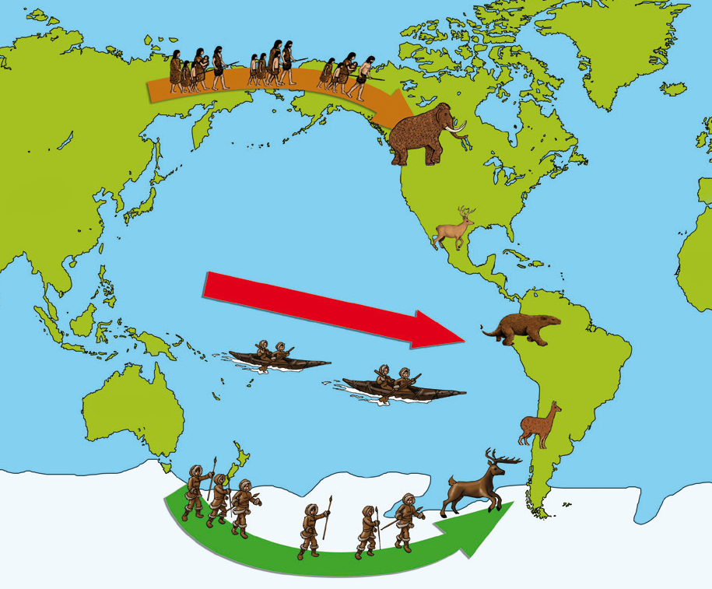

Slide 4
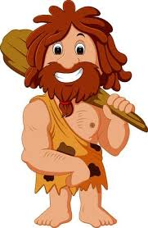
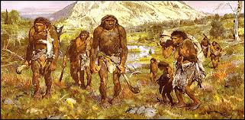
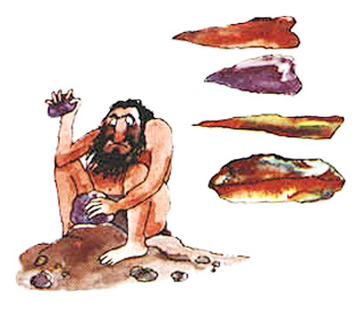
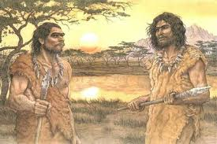
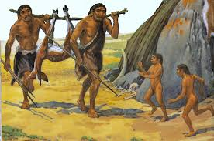
. Los hombres que llegaron a Norteamérica eran:
Sapiens
Nómadas
Fabricaban sus instrumento
Se abrigaban con pieles de animales
Sobrevivían con la caza, pesca y recolección de frutas

Slide 5
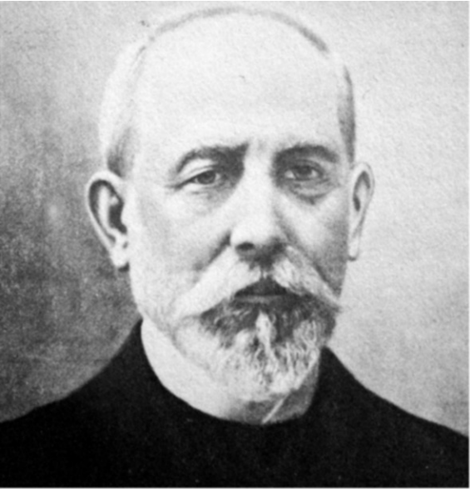
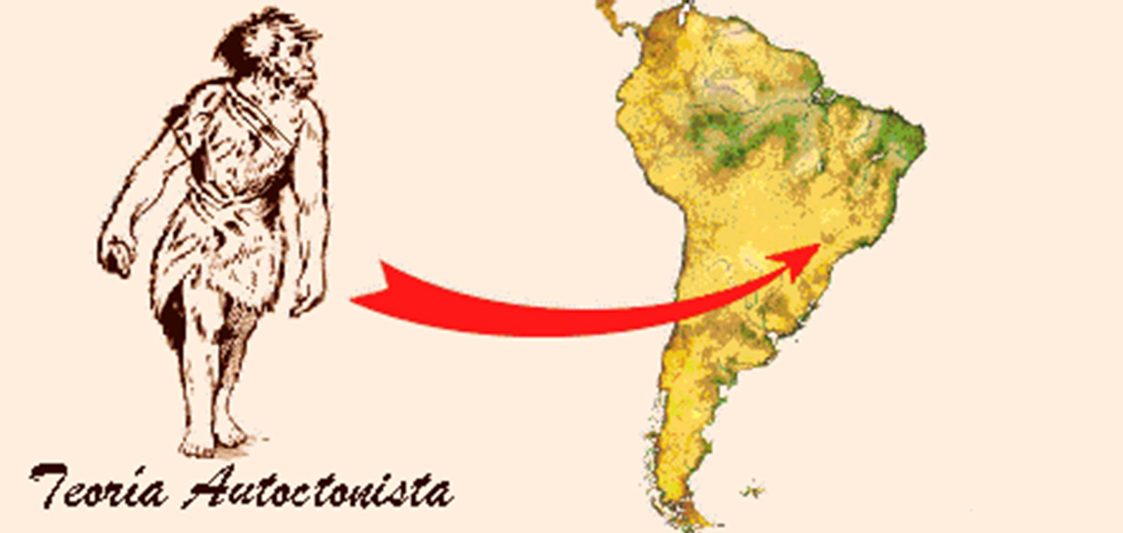
Para explicar cómo fue el poblamiento de américa existen varias teorías que nos dan a conocer cómo fue la llegada del hombre a nuestro continente.
1.-TEORÍA AUTÓCTONA .
El hombre era oriundo de América y de allí pobló el resto del mundo.
Encontró restos fósiles como: Bóveda craneana, un fémur y algunas vértebras( Era Terciaria)
FLORENTINO AMEGHINO

Slide 6
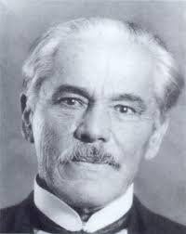
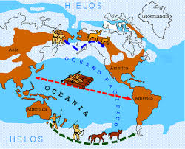
2.- teoría inmigracioncita
De origen asiático; el hombre americano llegó de ASÍA.
Por el ESTRECHO DE BEHRING y Archipiélagos vecinos
( Isla Diomedes).
Esto habría ocurrido por la glaciación de WINSCONSIN.
Encontró semejanzas antropológicas entre los asiático y los americanos como:
Los pómulos salientes.
El color y grosor del cabello.
La pigmentación de la piel.
ALEX HRDLICKA

Slide 7
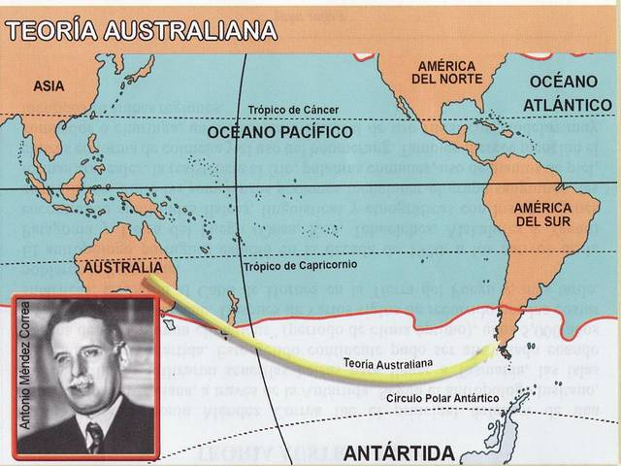
3.- De origen australiano
El hombre habría llegado a América procedente de AUSTRALIA Y TASMANIA.
Atravesando las islas AUNCKLAND hasta la ANTÁRTIDA.
Se basa en:
Los semejanza físicas.
La semejanza lingüística.
MENDES CORREA

Slide 8
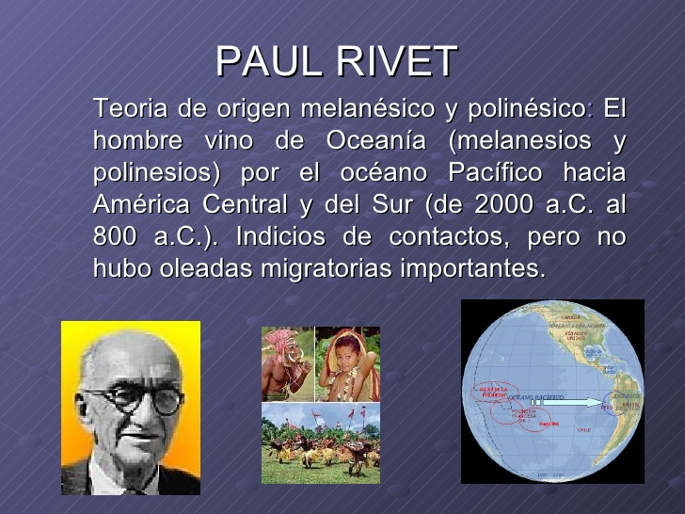
4.- DE ORIGEN MELANÉSICO
PAUL RIVET
Sostiene que a América llegaron grupos negros melanésicos ( Samba, Nueva Guinea).
Su tesis se basó en:
Semejanzas antropológicas.
Semejanzas culturales.

Slide 9
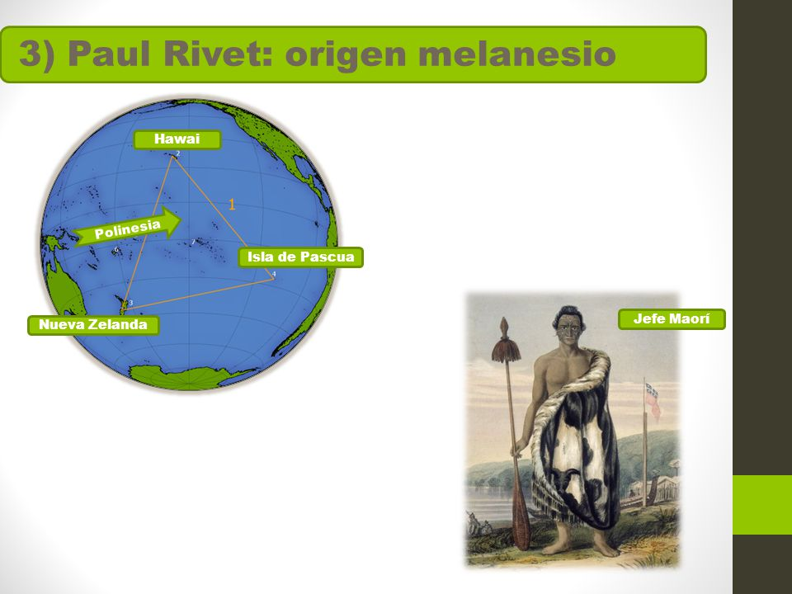
5.- DE ORIGEN POLINÉSICO
Los hombres proceden de las islas POLINÉSICAS ( Tahití ).
Llegando a América a travez de la isla de PASCUA.
Se basa en:
Semejanza lingüística.
Semejanza culturales.

Slide 10


